Slide 1
實驗四、slider平台
授課教師:林宸生 教授
學 生:陳昱翰
學 號:M0203426
日 期:2014.3.17

Slide 2
實驗目的
由電腦透過RS-232-C傳送Command至IAI DS Controller來控制 Slider動作，操作界面軟體為Window Software(BCB Software)

Slide 3
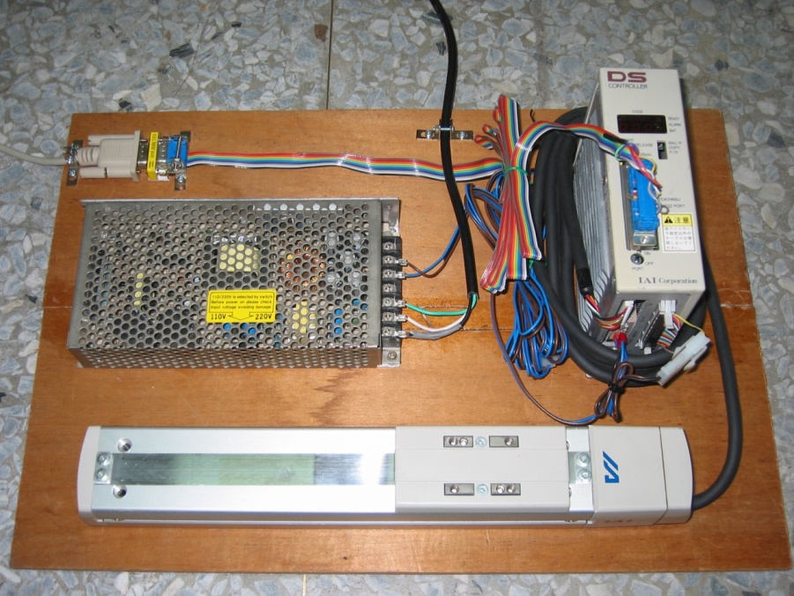
實驗儀器
1.DS Controller DS-S-C1
2.DS Actuator of Slider Type DS-SA5M-150
3.Power Supply
4.電腦+BCB Software
DS Controller DS-S-C1
Controller Power Supply
110V>>24V
DS Actuator of Slider Type DS-SA5M-150

Slide 4
Slider 特性
此馬達內並無極限Sensor，其歸零方式採當其撞到底端時，偵測其扭力大於某值一段時間後，即回走固定的一段距離，以此點為原點，因此每次歸零的位置皆不同，會有誤差存在；但其在兩點間來回移動時，每次回到同一點的誤差比較小。
另外，因其通訊方式採RS-232，故其同一時間只能傳遞一個位元組資料，因此無法作到及時的馬達位置監控，因為會發生兩組訊號相衝突的情形，導致只能收到其中一組訊號。

Slide 5
軟體控制
作法：透過RS-232傳送Command至DS-Controller，達到馬達控制的目的。
Command語法：指令+前置字元+指令集+指令參數。
指令：主要可分為執行指令( ! )與查詢指令( ? )兩種。
前置字元：99。
指令集：歸零(HOM0110)，停止(HLT01)，移動(MOV01)與馬達狀態(STA)。
指令參數：加速度(0.01~0.99)，速度(001~400)，位置(000.000~150.000) 。
歸零、停止與馬達狀態可單獨使用，移動須加指令參數。
移動＋加速度＋速度＋位置。
位置須由軟體保護，避免超出軌道長度。
(1)!99HOM0110→ 歸零
(2)!99HLT01 →停止
(3)?99STA →查詢馬達狀態
(4)!99MOV010.1001000050.123→以100的速度與 0.10 的加速度移動到 50.123 的位置

Slide 6
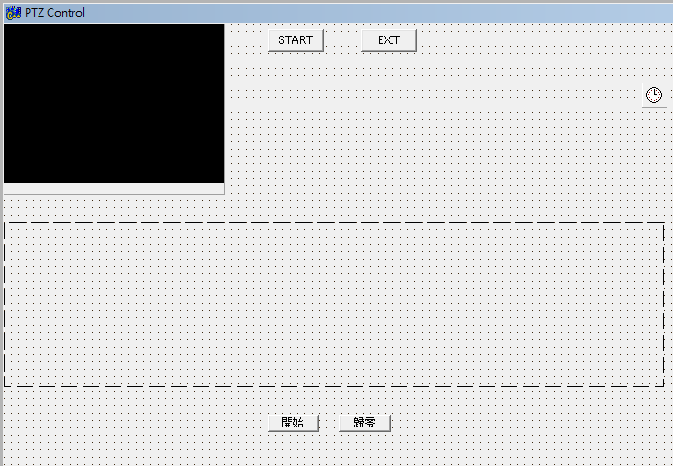
人機介面

